Slide 1

Használd a telefonom!
Dr Vida Rolland, Lajtha Balázs

Slide 2
Crowd Sourcing
“A crowdsourcing egy módszer, amivel a feladat-megoldást vagy termelést nagy tömegeknek, online módon osztják szét.”
/Daren C. Brabham/

Slide 3

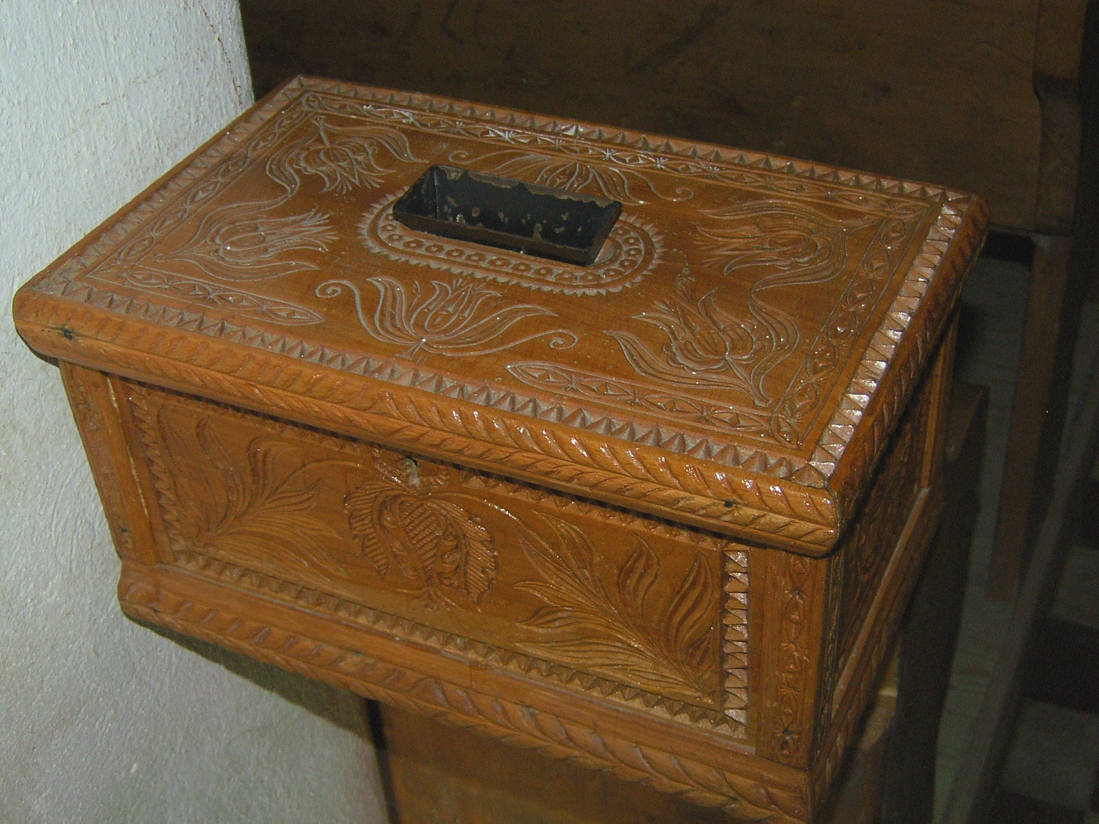
Crowd Sourcing

Slide 4
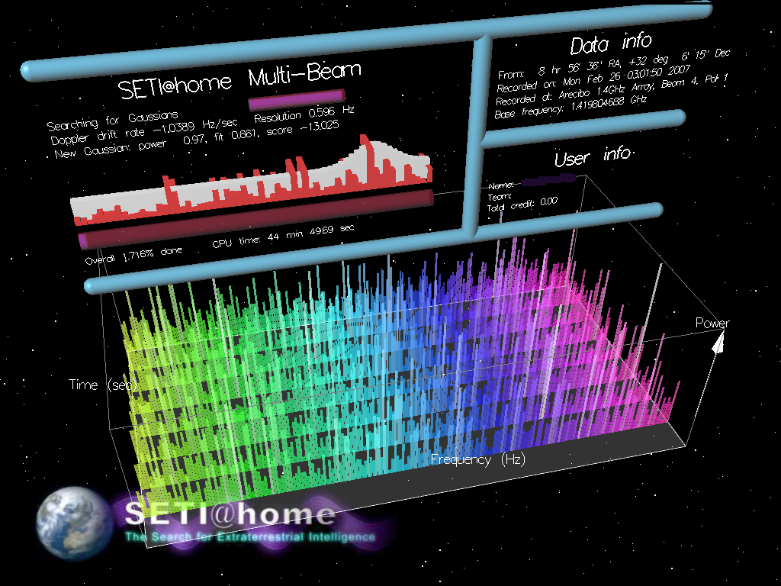
Crowd Sourcing

Slide 5

Crowd Sourcing

Slide 6

Crowd Sourcing

Slide 7

Crowd Sourcing

Slide 8

Crowd Sourcing

Slide 9

Crowd Sourcing

Slide 10

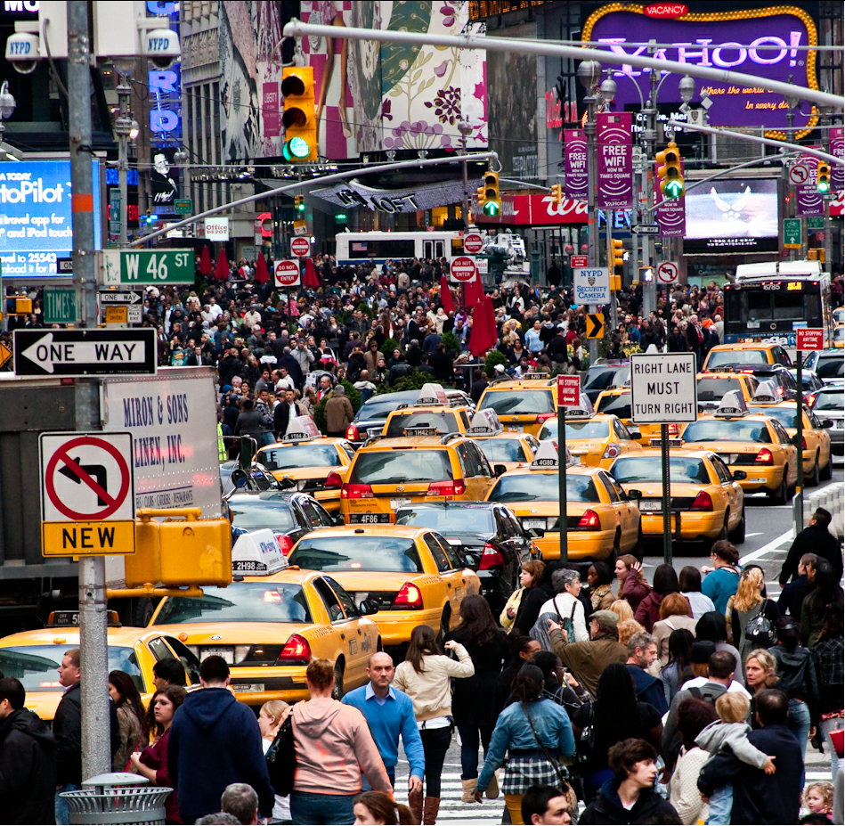
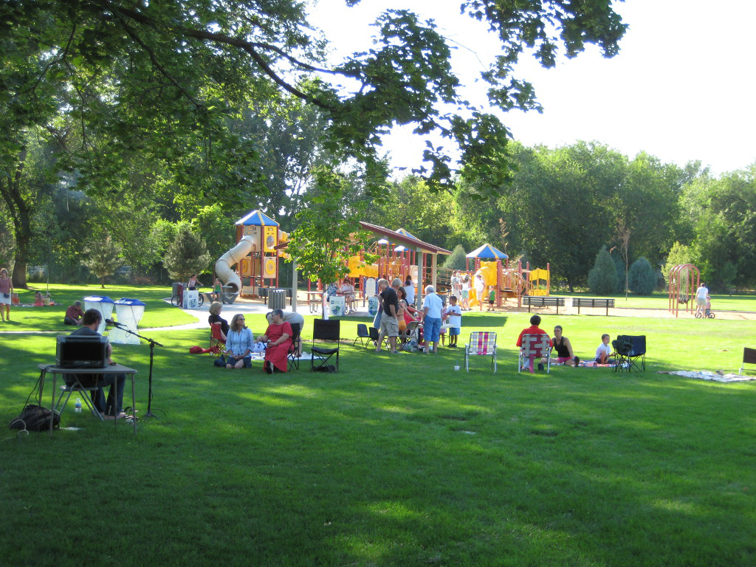
Crowd Sensing

Slide 11
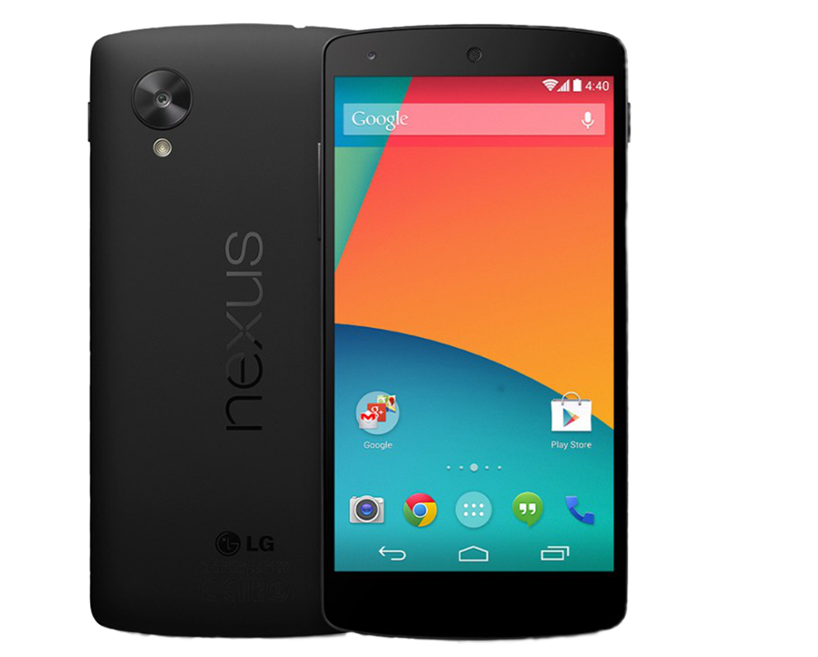
Érzékelés okostelefonnal

Slide 12

Érzékelés okostelefonnal

Slide 13
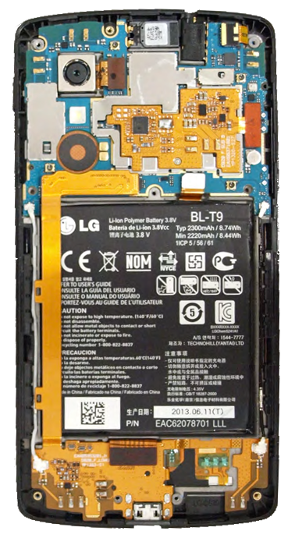
Mobil szenzorok

Slide 14
Mobil szenzorok
Gyorsulásmérő
Giroszkóp
Közelség érzékelő
GPS
Iránytű
Barométer
Hall-szenzor

Slide 15
Mobil szenzorok
Gyorsulásmérő
WiFi
Giroszkóp
Mobil
Közelség érzékelő
NFC
GPS
Bluetooth
Iránytű
Mikrofon
Barométer
Kamera
Hall-szenzor

Slide 16
Mobil szenzorok
Gyorsulásmérő
Képernyő állapota
WiFi
Giroszkóp
Telefon állapota
Mobil
Közelség érzékelő
Akku
NFC
GPS
Telefonhívások
Bluetooth
Iránytű
Üzenetek
Mikrofon
Barométer
Kapcsolatok
Kamera
Hall-szenzor
Telepített
alkalmazások

Slide 17
Mobil szenzorok
Érintési pontok
Gyorsulásmérő
Képernyő állapota
WiFi
Orientáció
Giroszkóp
Telefon állapota
Mobil
Alkalmazás-
használat
Közelség érzékelő
Akku
NFC
Widgetek
GPS
Telefonhívások
Bluetooth
Tárhely
Iránytű
Üzenetek
Mikrofon
Hálózati forgalom
Barométer
Kapcsolatok
Kamera
Csatlakoztatott
eszközök
Hall-szenzor
Telepített
alkalmazások

Slide 18
Mobil szenzorok
Érintési pontok
Gyorsulásmérő
Képernyő állapota
WiFi
Orientáció
Giroszkóp
Telefon állapota
Mobil
Alkalmazás-
használat
Közelség érzékelő
Akku
NFC
Widgetek
GPS
Telefonhívások
Bluetooth
Tárhely
Iránytű
Üzenetek
Mikrofon
Definiálj
saját szenzorokat!
Hálózati forgalom
Barométer
Kapcsolatok
Kamera
Csatlakoztatott
eszközök
Hall-szenzor
Telepített
alkalmazások

Slide 19
Szcenáriók
Lefedettség

Slide 20
Szcenáriók
Lefedettség
Nyitott WiFi hotspotok térképe

Slide 21
Szcenáriók
Lefedettség
Nyitott WiFi hotspotok térképe
Akkumulátor töltöttség töltés előtt

Slide 22
Szcenáriók
Lefedettség
Nyitott WiFi hotspotok térképe
Akkumulátor töltöttség töltés előtt
Alvásra szánt idő

Slide 23
Szcenáriók
Lefedettség
Nyitott WiFi hotspotok térképe
Akkumulátor töltöttség töltés előtt
Alvásra szánt idő
Telepített alkalmazások száma

Slide 24
Szcenáriók
Lefedettség
Nyitott WiFi hotspotok térképe
Akkumulátor töltöttség töltés előtt
Alvásra szánt idő
Telepített alkalmazások száma
Telefonbeszélgetések hossza autóban

Slide 25
Szcenáriók
Lefedettség
Nyitott WiFi hotspotok térképe
Akkumulátor töltöttség töltés előtt
Alvásra szánt idő
Telepített alkalmazások száma
Telefonbeszélgetések hossza autóban
...

Slide 26
Mérjünk telefonon!
Mérés megtervezése
Mérési adatok feldolgozása

Slide 27
Mérjünk telefonon!
Mérés megtervezése
Mérés elkészítése
Mérési adatok feldolgozása

Slide 28
Mérjünk telefonon!
Mérés megtervezése
Platform-specifikus implementáció
Mérőkód csomagolása
Alkalmazás terjesztése
Mérési adatok összegyűjtése
Mérési adatok feldolgozása

Slide 29
Mérjünk telefonon!
Mérés megtervezése
Platform-specifikus implementáció
Mérőkód csomagolása
Alkalmazás terjesztése
Mérési adatok összegyűjtése
Mérési adatok feldolgozása

Slide 30
Mérjünk telefonon!
Mérés megtervezése
Platform-specifikus implementáció
Mérőkód csomagolása
Alkalmazás terjesztése
Mérési adatok összegyűjtése
Mérési adatok feldolgozása

Slide 31
DroidLab
Platform-specifikus implementáció
Mérőkód csomagolása
Alkalmazás terjesztése
Mérési adatok összegyűjtése

Slide 32

DroidLab
Platform-specifikus implementáció
Mérőkód csomagolása
Alkalmazás terjesztése
Mérési adatok összegyűjtése

Slide 33

DroidLab
Platform-specifikus implementáció
Mérőkód csomagolása
Alkalmazás terjesztése
Mérési adatok összegyűjtése

Slide 34
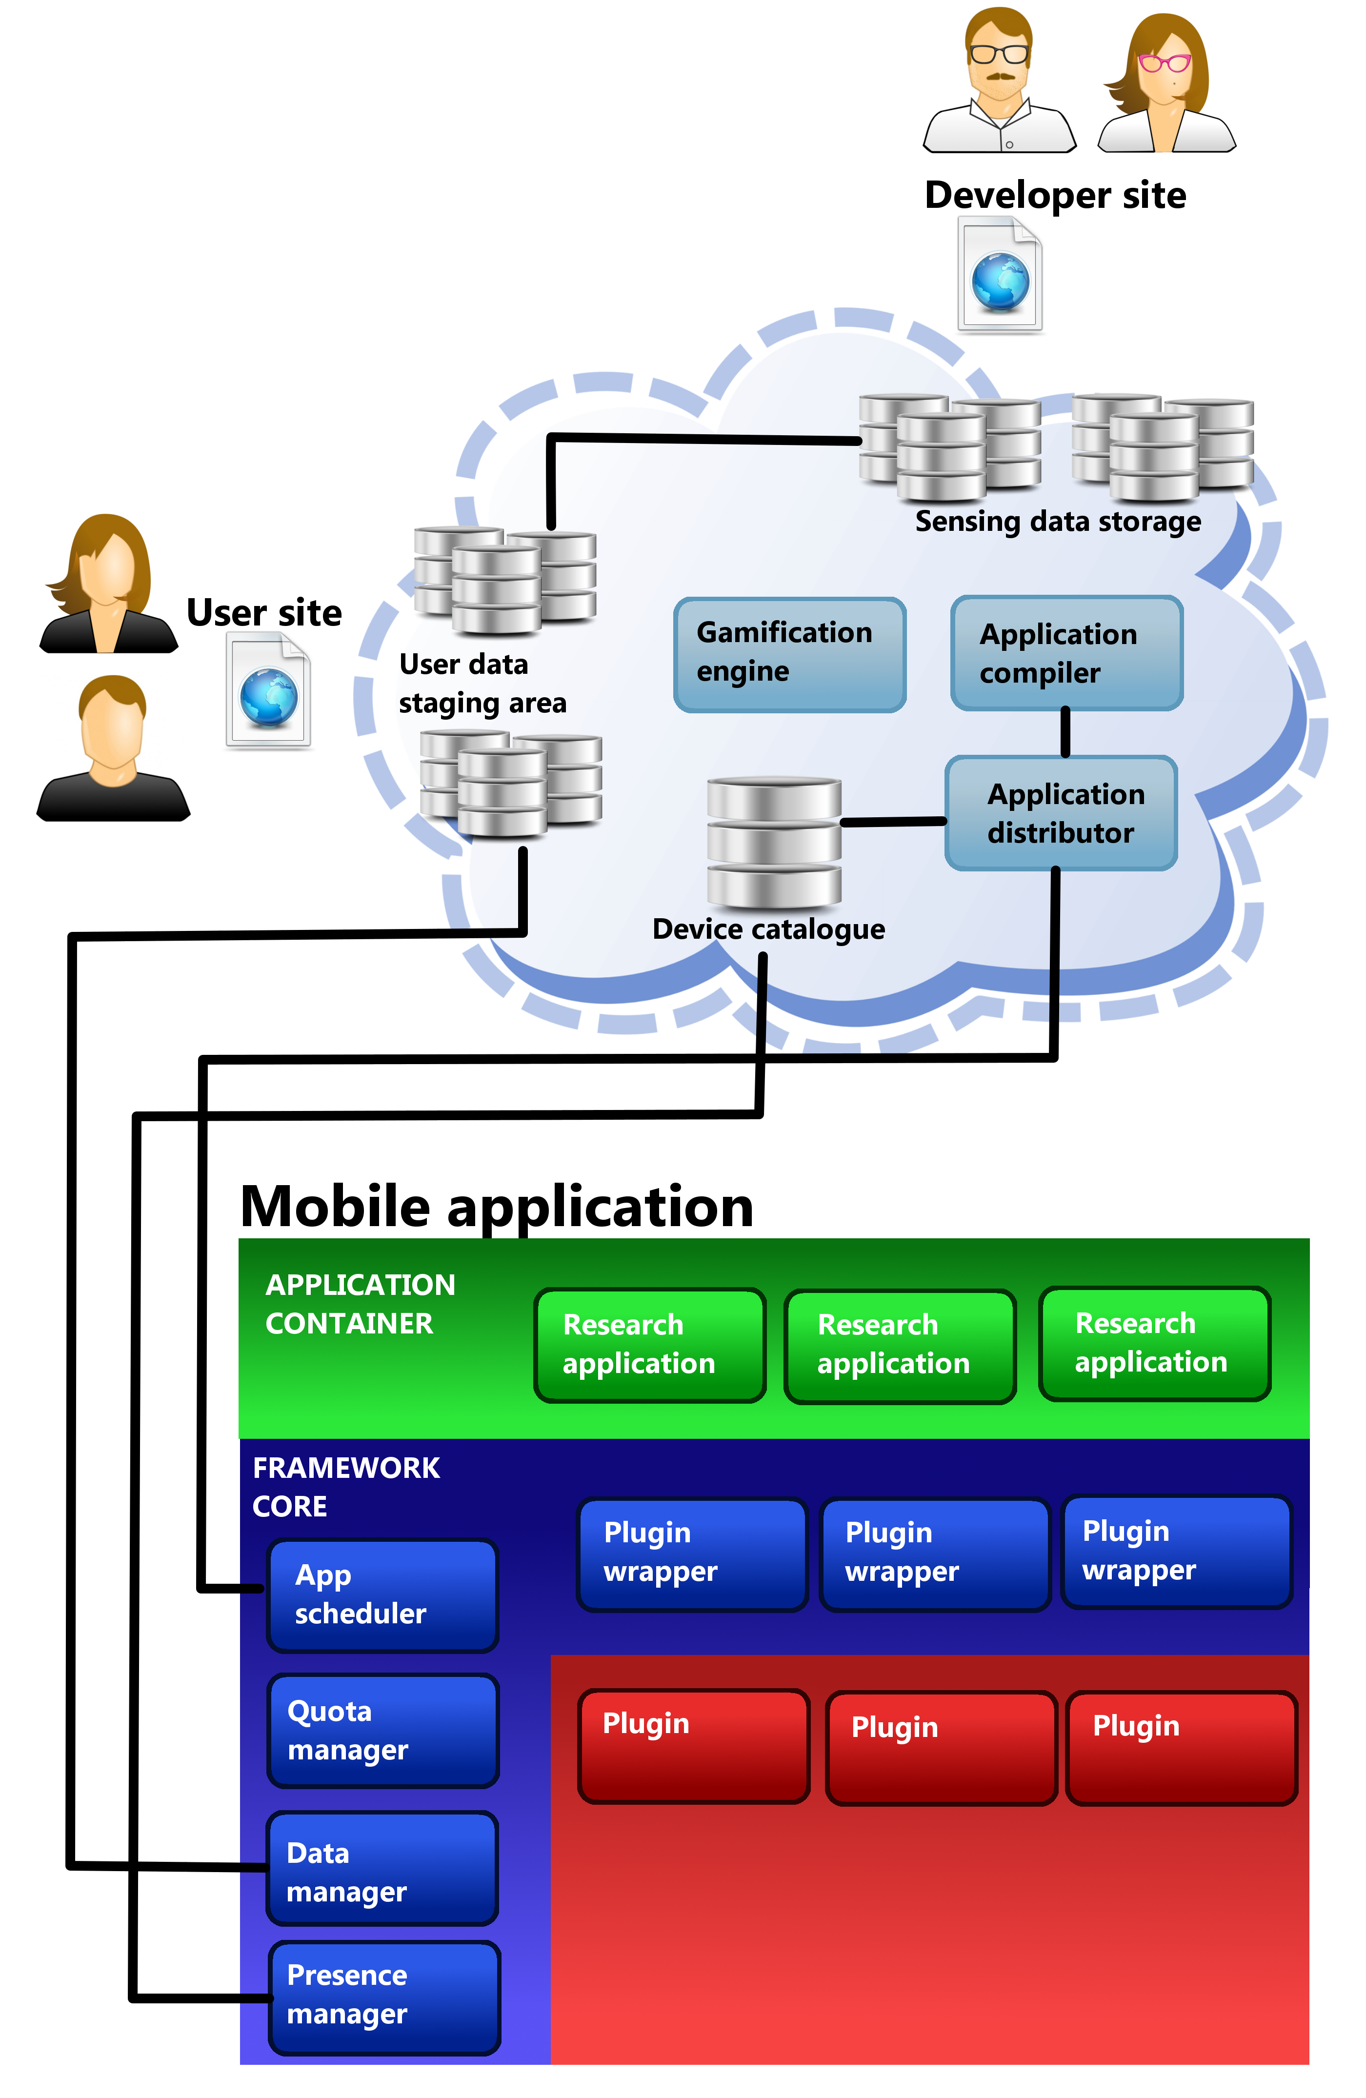
DroidLab felépítése
Mérés: kutatók által telefonra küldött, általunk ellenőrzött futtatható kódrészlet

Slide 35
Személyes adatok védelme
Adatok anonimizálása
Android jogosultságok
Mérés-konténer szűkítik a platform lehetőségeit
Saját jogosultság- és kvóta-kezelés

Slide 36
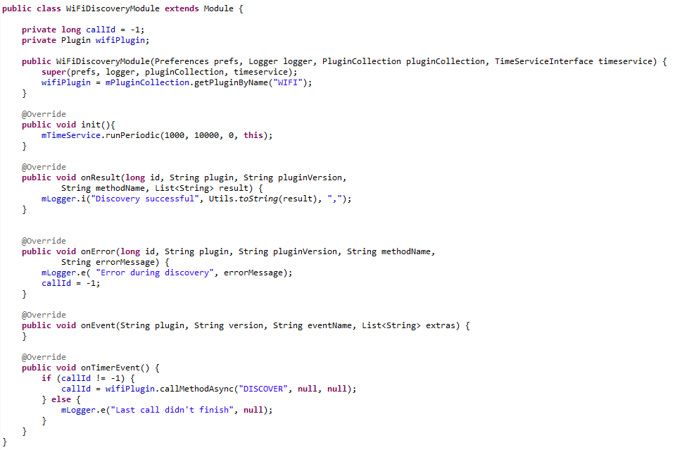
Egyszerű használat

Slide 37
Egyszerű használat

Slide 38
Miért használja a DroidLabot?
Egyszerű mérés-fejlesztés
Mérések terjesztése meglévő felhasználóbázison
Mérések követése
Nem kell saját infrastruktúra a mérési adatok begyűjtéséhez

Slide 39
Köszönöm a figyelmet!
http://droidlab.tmit.bme.hu
http://droidlabportal.appspot.com
lajtha.balazs@tmit.bme.hu

